Slide 1
DBMS实现-04 — 缓冲区管理(2)
丁艳辉
2021年04月

Slide 2
课程回顾
缓冲区
借助于缓冲区(1个Page)，实现一个文件（包含多个磁盘块）的读写操作

Slide 3
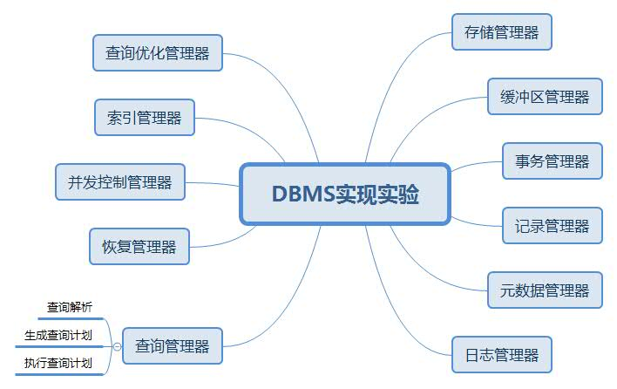
本节课程介绍

Slide 4
实验5—缓冲区管理（2）
5.1 实验名称：
借助于缓冲池(多个缓冲区，多个Page)，实现多Client的数据访问请求。
应用场景举例：
（1）数据库存放在服务器端，如何高效处理来自客户端的众多数据访问请求？
（2）不同的访问请求可以访问不同磁盘块中的数据。

Slide 5
实验5—缓冲区管理（2）
5.2 实验要求：
（1）缓冲池中有3个缓冲区；
（2）一个数据文件datafile，包含4个磁盘块。
Block0， offset=10, value=1
Block1， offset=10, value=10
Block2， offset=10, value=100
Block3， offset=10, value=1000
（3）分别对4个磁盘块上的数据，借助于3个缓冲区，进行修改。
更新后的数据为：
Block0， offset=10, value=11
Block1， offset=10, value=11
Block2， offset=10, value=101
Block3， offset=10, value=1001

Slide 6
实验5—缓冲区管理（2）
5.3 实验目的 ：
（1）掌握缓冲管理器对缓冲区中内容的动态管理方法
（2）掌握缓冲池、缓冲区、内存Page之间的关系；

Slide 7
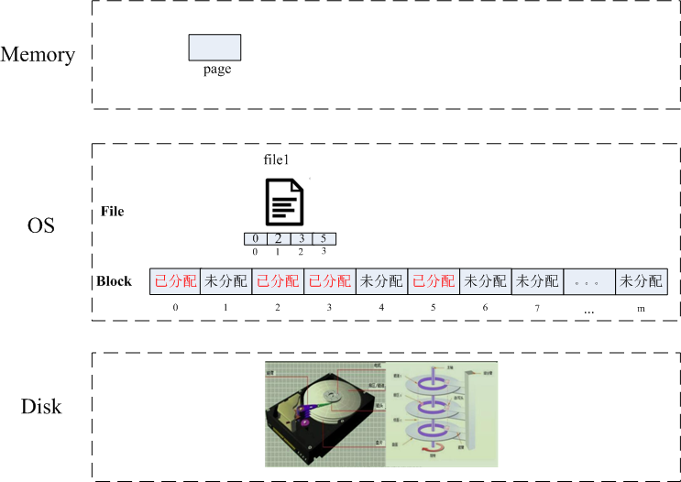
分析问题

Slide 8
分析问题
如果仅利用一个缓冲区，会造成频繁的置换操作，造成效率的低下；
利用缓冲池（多个缓冲区），来应对来自客户端的不同数据访问请求。
（注：来自于客户端的数据访问请求数量通常大于缓冲池中缓冲区的数量）

Slide 9
分析问题

Slide 10
实验5—缓冲区管理（2）
5.4 实验原理 ：
（1）缓冲池、缓冲区、内存Page的关系；
（2）缓冲区中页面的锁定机制；
当一个客户端请求一个缓冲区用于存储磁盘块；缓冲管理器选择合适的缓冲区。如果其请求访问的磁盘块恰好在缓冲区，那么将这个缓冲区分配给它；如果不在缓冲区中，缓冲管理器选择一个缓冲区进行置换。
（3）缓冲区中页面的置换策略。
Naïve， FIFO， LRU, Clock,

Slide 12
分析问题
算法大体步骤：
1)客户端向缓冲区管理区发出请求，请缓冲管理区分配一个内存页，用于存储目标磁盘块的内容，并同时将该内存页锁定。（缓冲管理器不关心潜在的访问或修改冲突，并发控制将由后续的并发控制器进行管理）。
a) 缓冲区管理器选择一个未锁定的内存页；
b) 如果选定的内存页的内容被修改，首先将其写回对应的磁盘块；
c) 缓冲区管理器将被请求的磁盘块读入选定的内存页，同时，锁定该内存页。
2）客户端对页面内容进行访问或修改；
3）当客户端完成对页面内容的操作，通知缓冲区管理器，解锁该内存页。

Slide 13
1.6 实验提示——流程图

Slide 14
流程图1

Slide 15
流程图2

Slide 16
1.6 实验提示——示例代码

Slide 17
思考题
使用四种不同的策略，实现缓冲区页面的置换
Naïve， FIFO， LRU, Clock,

Slide 18
小结
数据库如何进行存储？

